Slide 1

개발가이드
Notes:
0
0
상품개발본부표지서식
0

Slide 2
개정 이력
버전 | 개정 내용 | 개정일 | 작성자
0.1 | 최초 작성 | 2016.12.06 | 김원국

Slide 3
개발방법

Slide 4
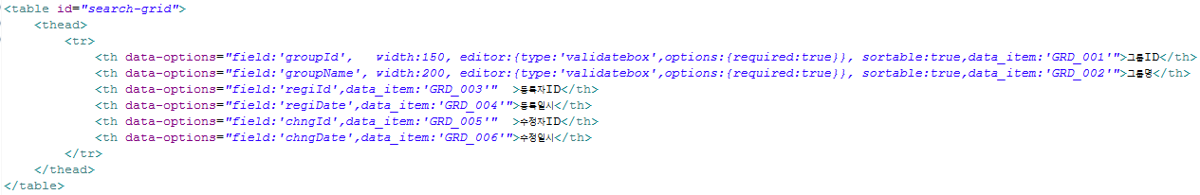
Ⅰ. 개발방법
화면 단위 - JSP 소스 적용
1) Table은 Th안에 data-options안에 정의를 해줘야한다.
2) data_item:’해당아이디’를 입력후 하면된다.
그외에 버튼이나 라벨 등의 객체들은 data-item이라고 기입후 해당아이디를 입력을
하면된다.

Slide 5

Ⅰ. 개발방법
화면 단위 - JSP 소스 적용
1) Cumstom data set 을 셋팅후 화면단위의 저장 버튼은 네비게이션 버튼에 있다.

Slide 6
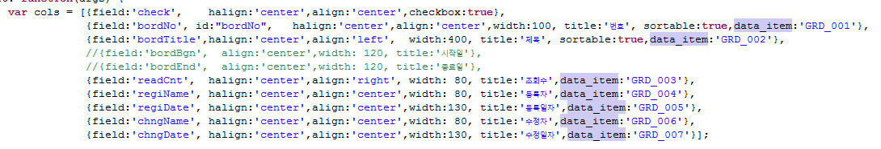
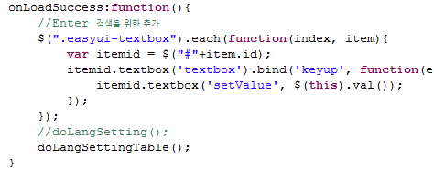
Ⅰ. 개발방법
화면 단위 - JS 소스 적용
JSP에서 그리드를 만드는 경우가 아닐 경우가 있다. 그떄는 위와 같이 data를 셋팅해 주면된다.
저장후 데이터를 불러오는함수는 doLangSettingTable() 함수를 호출하면 된다.
예외적으로 그리드 화면을 안쓰는 경우에는 doLangSettingPage()함수를 호출하면 된다.

Slide 7
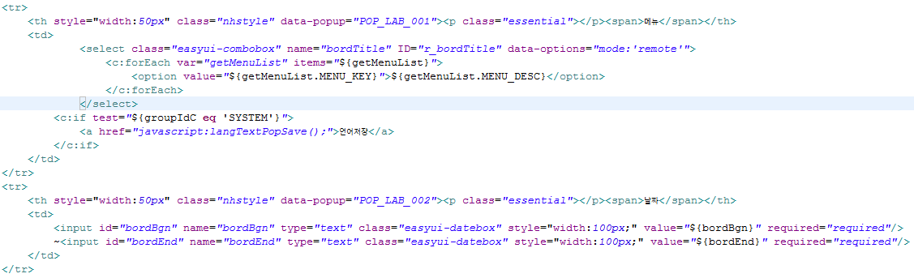
Ⅰ. 개발방법
팝업 - JSP 소스 적용
팝업의 경우에는 data-popup으로 아이디를 주면된다.
저장은 langTextPopSave()함수를 호출하면 된다. 지금의 경우는 관리자만 볼수있도록 하였다.

Slide 8
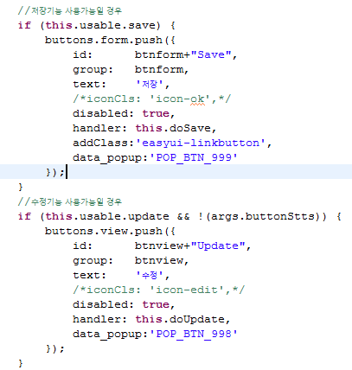
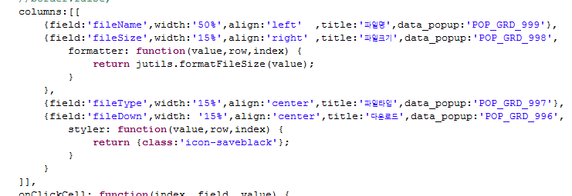
Ⅰ. 개발방법
팝업 - JP 소스 적용
대부분의 팝업들이 공통 JS에 있다. 파일명은 Jboard.js에 픽스 되어 있다.
이것도 동일하게 data_popup이라는 옵션으로 정리를 해두었다.
파일 그리드는 아래와같이 공통 JS에 정리되어 있다. 파일이름은 Jupload.js 이다.

Slide 9
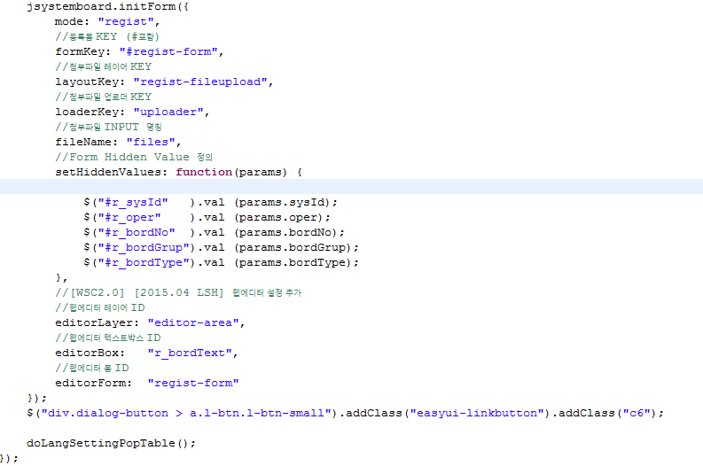
Ⅰ. 개발방법
팝업 - JP 소스 적용
doAlngSettingPopTable() 이라는 함수를 호출하면 언어에 맞게 셋팅이 된다.

